Slide 1
RADYO KARAVAN
PATREON UZERINDEN
RADYO KARAVAN’a UYELIK

Slide 2
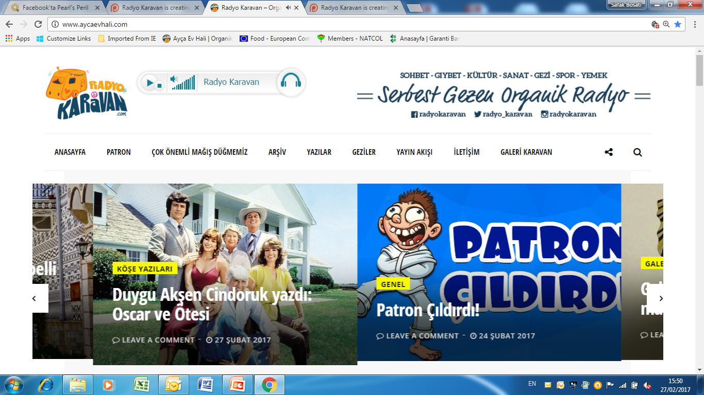
Ilk adim olarak, Radyo Karavan’in sitesine giriyoruz.
Patron yazili yeri seciyoruz.

Slide 3
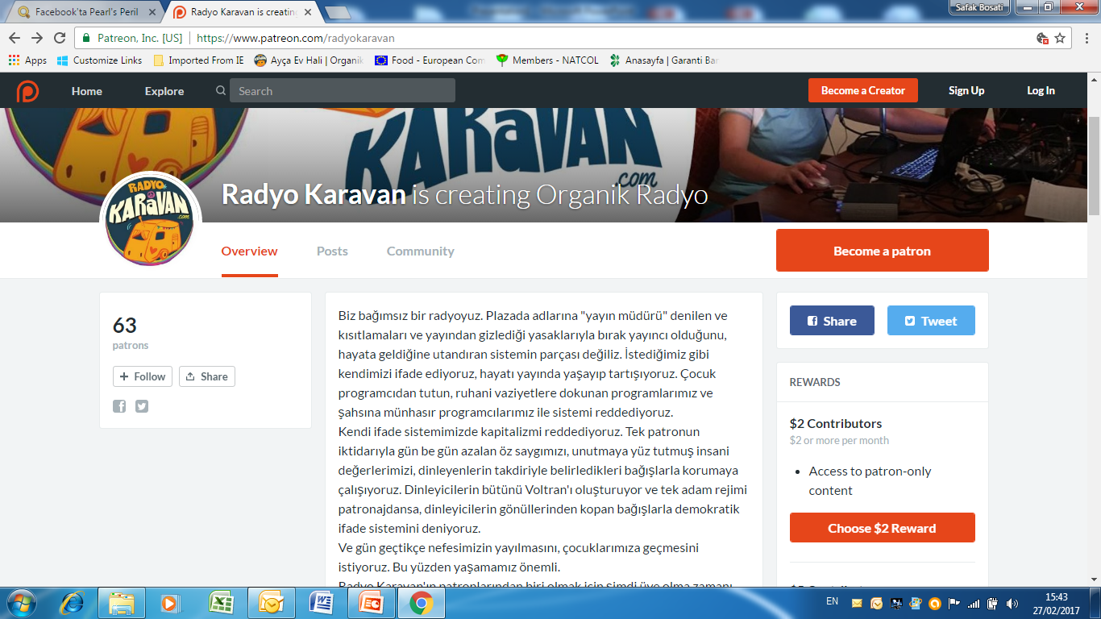
Otomatik olarak asagidaki goruntu yeni bir sayfada aciliyor.
Become a Patron’u seciyoruz.

Slide 4
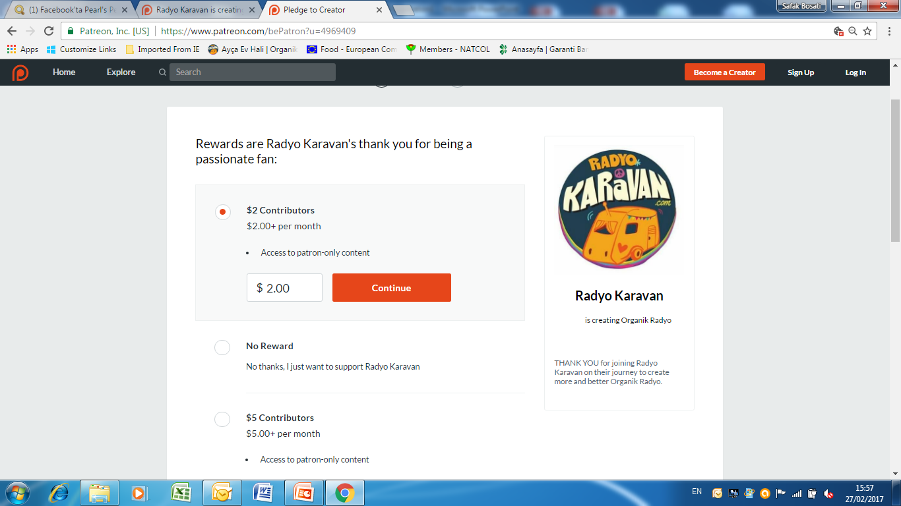
3. Adim olarak acilan sayfada, aylik ne kadarlik katki yapacaginizi seciyorsunuz. 2$-5$-10$-20$-50$-100$ gibi.

Slide 5
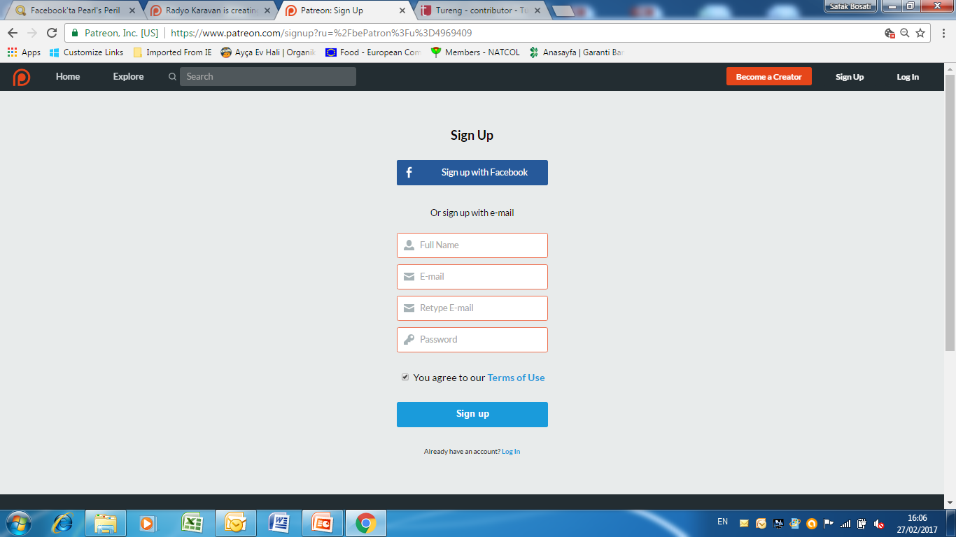
4. Adim olarak, sayfaya kayit olmak gerekiyor.
Kayit islemi 2 sekilde yapilabiliyor. Facebook hesabinizla ya da Isim-Soyad + E-Posta adresiniz ve belirleyeceginiz bir sifre ile giris yapabiliyorsunuz.
Sign In yapmadan once mutlaka “YOU AGREE To OUR TERMS of USE isaretlenmeli.

Slide 6
Uyelik Islemini (facebook ile giris yapilmadigi durumda) Tamamlamak Icin, E-POSTA Adresinize Bir Konfirmasyon Postasi Gelecektir. Bunu Konfirme Etmelisiniz ki Isleminize Devam Edebilin.

Slide 7
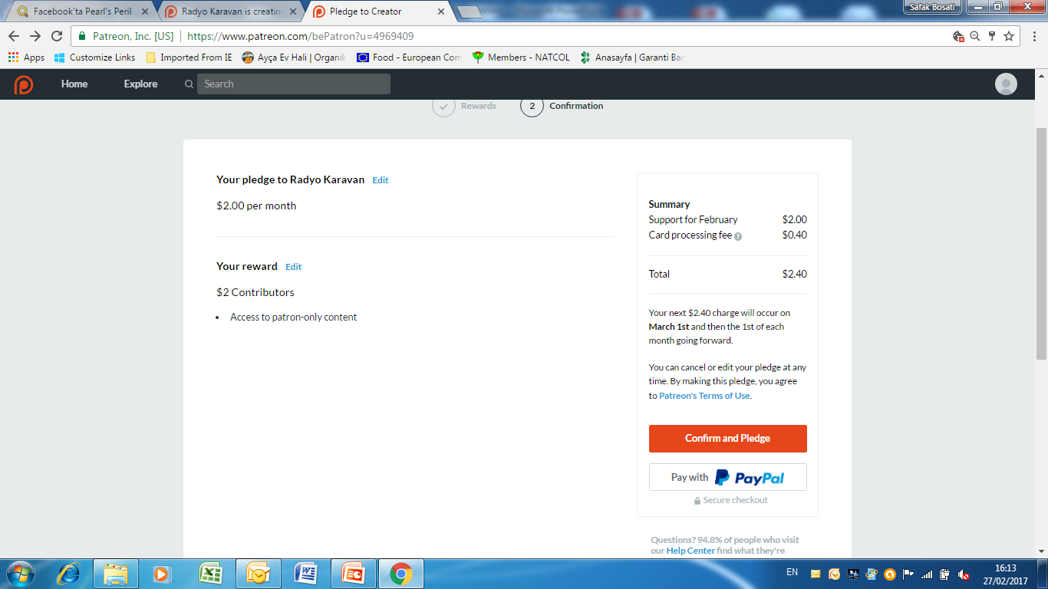
Bu sayfada sectiginiz katki miktarini gorup, dogruysa “CONFIRM and PLEDGE ‘i isaretliyoruz.

Slide 8
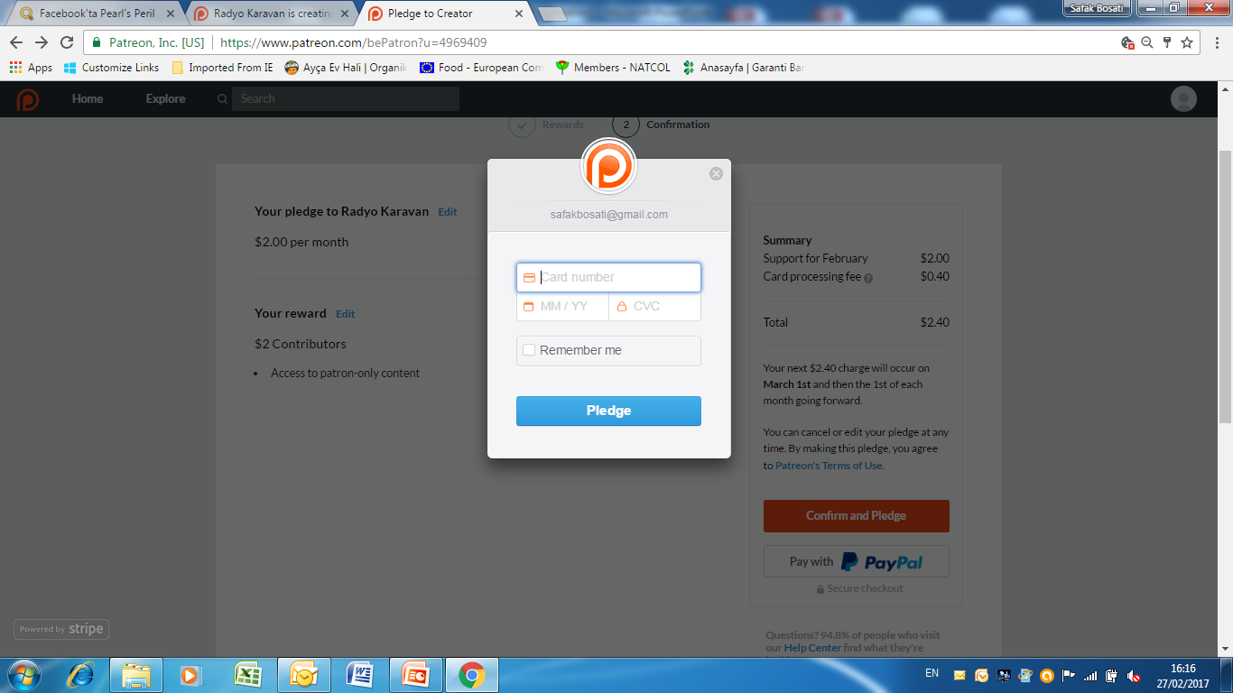
Confirm and Pledge’den sonra karsimiza, kredi kartimizin bilgilerini girecegimiz ekran cikiyor. Bilgileri doldurduktan sonra “PLEDGE”e basip islemi tamamliyoruz.

